Slide 1

KHOA KỸ THUẬT VÀ CÔNG NGHỆ
BỘ MÔN CÔNG NGHỆ THÔNG TIN
THỰC TẬP ĐỒ ÁN CƠ SỞ NGÀNH
HỌC KỲ I, NĂM HỌC 2023-2024
NGHIÊN CỨU TEACHABLE MACHINE ĐỂ TẠO ỨNG DỤNG/VIDEO DEMO
QUẢNG BÁ TUYỂN SINH NGÀNH
TRÍ TUỆ NHÂN TẠO
Giáo viên hướng dẫn:
ThS. Trầm Hoàng Nam
Sinh viên thực hiện:
Họ tên: Lê Trực Tín
MSSV: 110121137
Lớp: DA21TTC
Trà Vinh, tháng 1 năm 2024

Slide 2
NỘI DUNG CHÍNH
01.
Tổng quan đề tài
02.
Vấn đề nghiên cứu
03.
Kết quả đạt được
04.
Kết luận và hướng phát triển

Slide 3
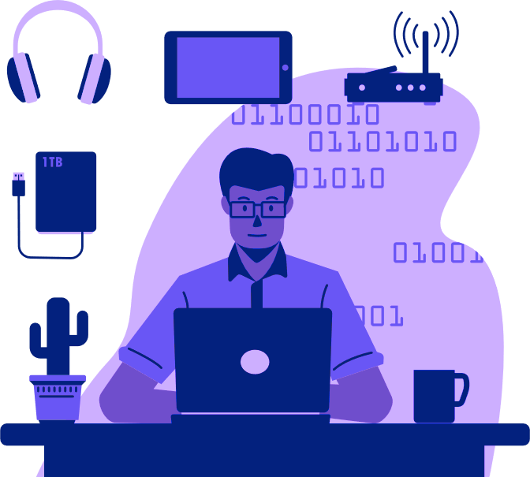

01.
Tổng quan đề tài
Lý do chọn đề tài
Mục tiêu đề tài
Công nghệ sử dụng

Slide 4


Lý do chọn đề tài
Machine Learing (Học Máy)
Teachable Machine
"Học máy" là một lĩnh vực trong trí tuệ nhân tạo (AI) mà nó nghiên cứu và phát triển các thuật toán và mô hình máy học.
Bao gồm cả việc xây dựng mô hình học máy và áp dụng chúng để máy hóa và dự đoán thông tin từ dữ liệu.
Một công cụ huấn luyện mô hình máy học được Google phát triển với mục đích giúp những người không có nhiều kiến thức sâu về công nghệ cũng như Machine Learning vẫn có thể tạo ra một mô hình máy học hoàn hảo.

Slide 5



Mục tiêu đề tài
Tìm hiểu cách huấn luyện mô hình Teachable Machine
Xây dựng trang web và tích hợp mô hình đã huấn luyện vào trang web
Đảm bảo giao diện trang web thân thiện, dễ sử dụng

Slide 6





Công nghệ sử dụng

Slide 7
02.
Vấn đề nghiên cứu
Image Project
Pose
Project
Teachable
Machine
Audio Project

Slide 8
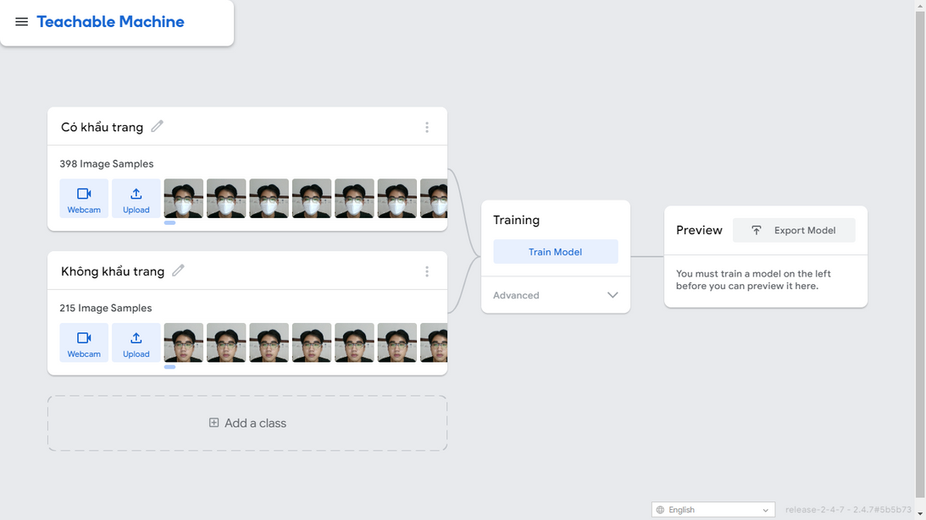
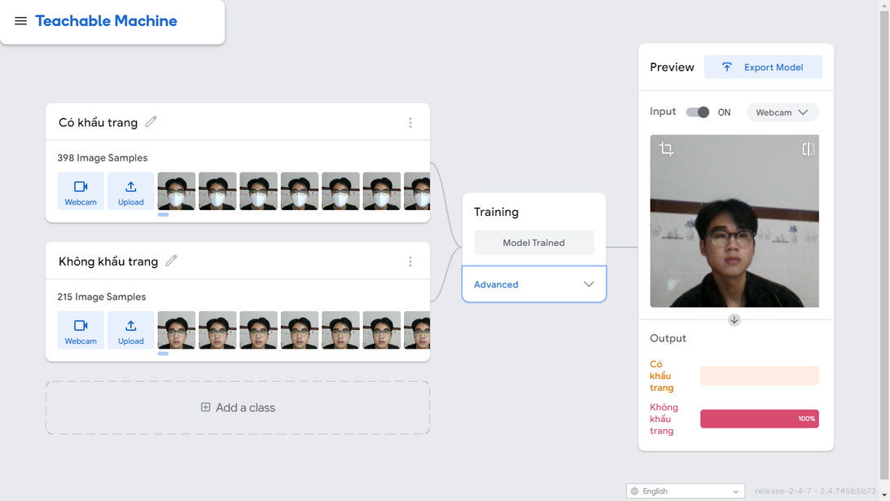

Image Project

Slide 9
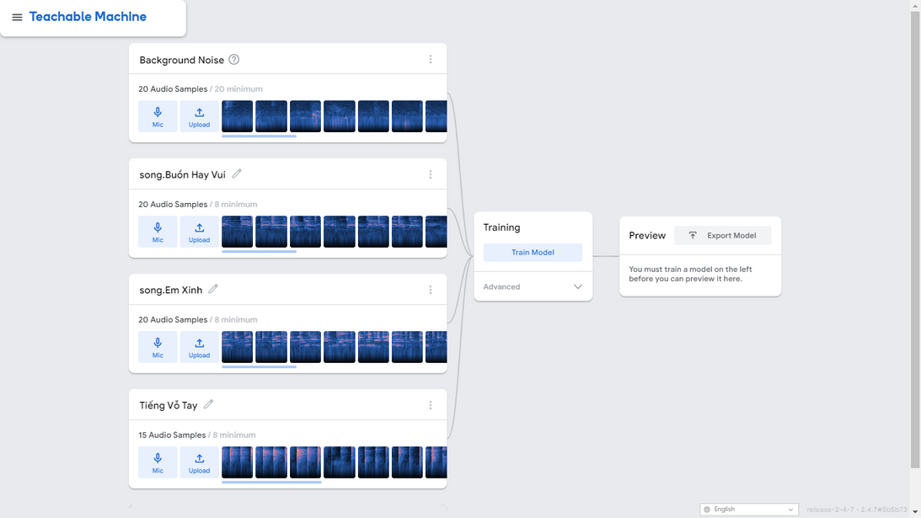
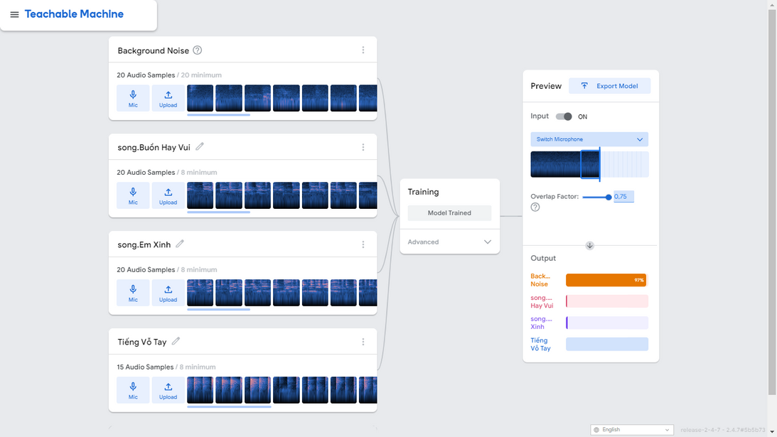
Audio Project
Audio Project

Slide 10
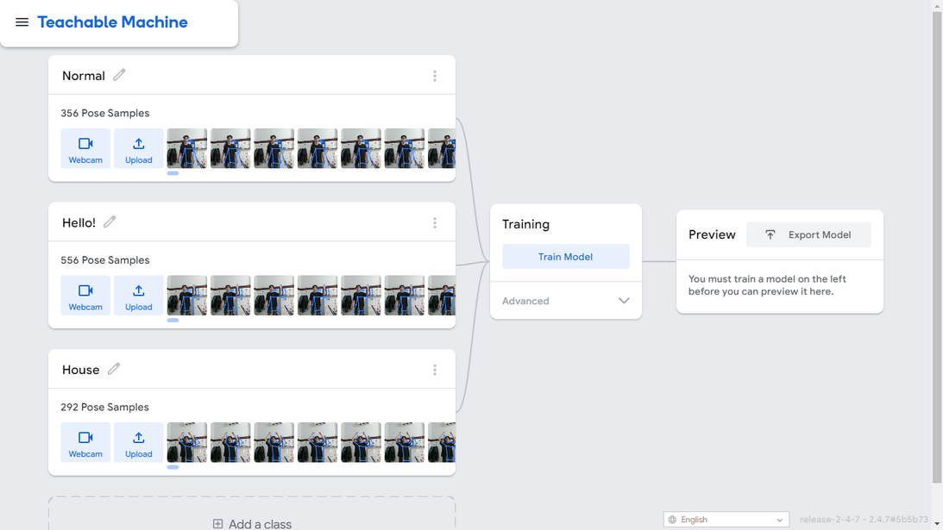
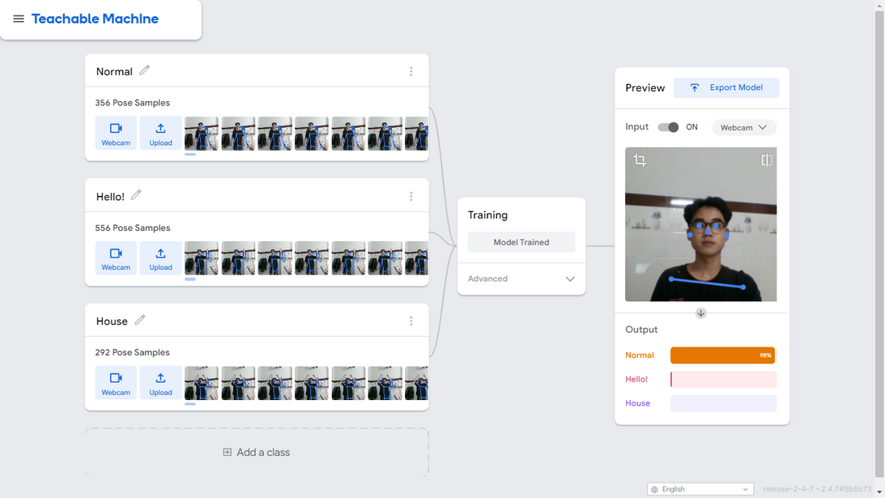
Pose Project
Pose Project

Slide 11
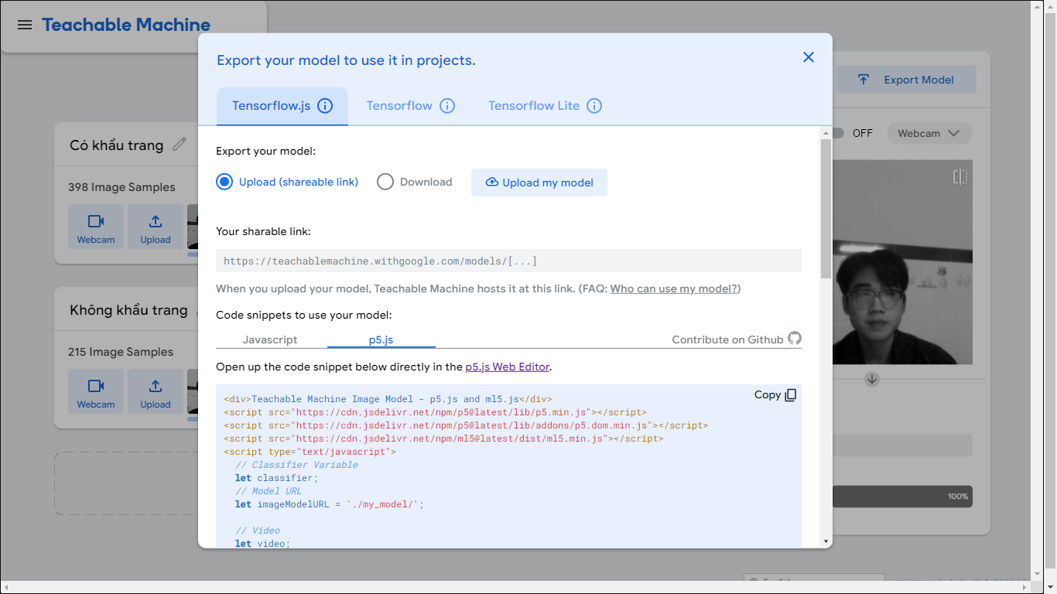
Export Model
Export Model

Slide 12
Xây dựng và tích hợp trang web

Slide 13

Kết quả đạt được
03.

Slide 14
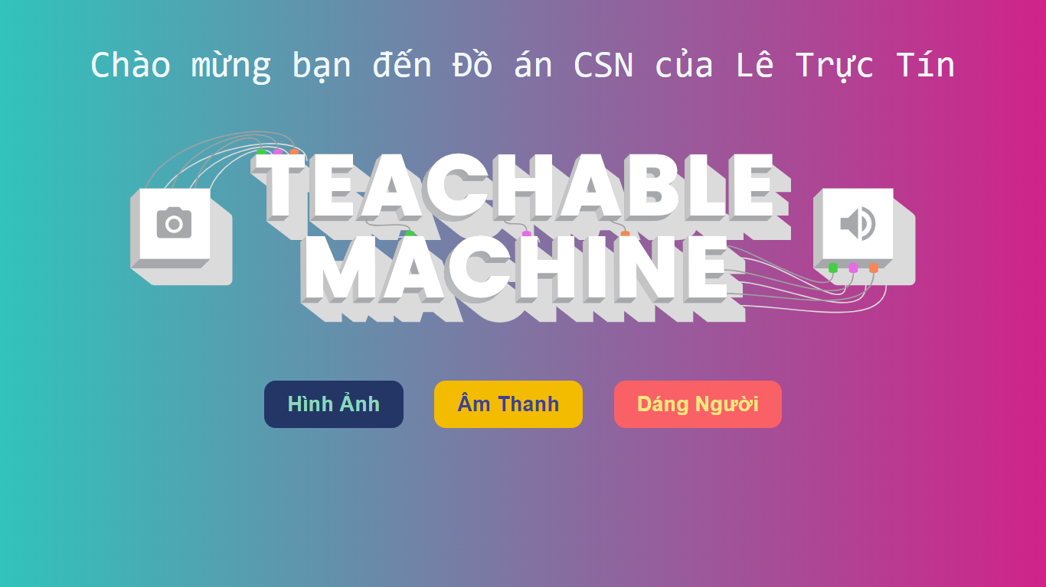
index.html

Slide 15
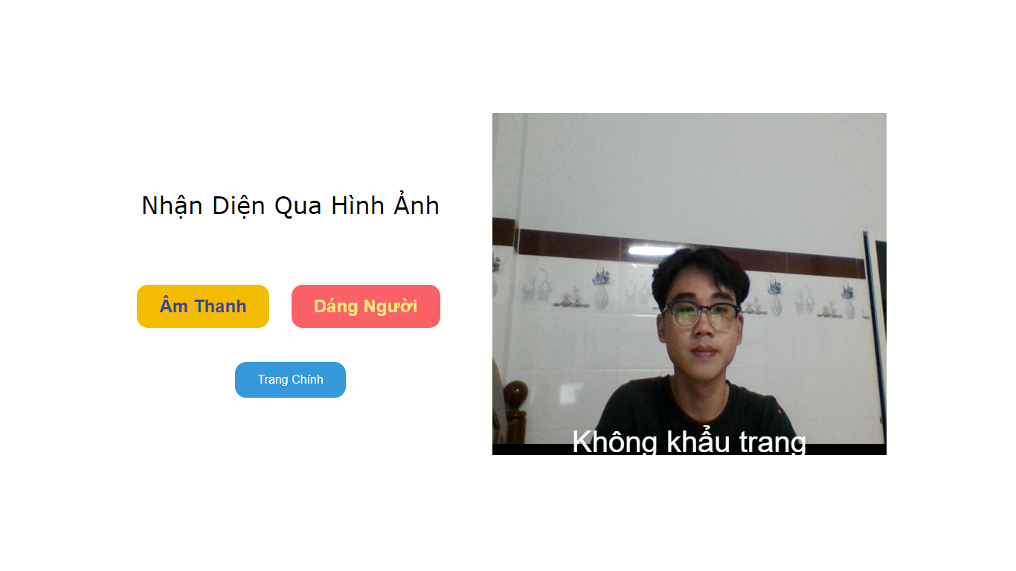
nhandanghinhanh.html

Slide 16
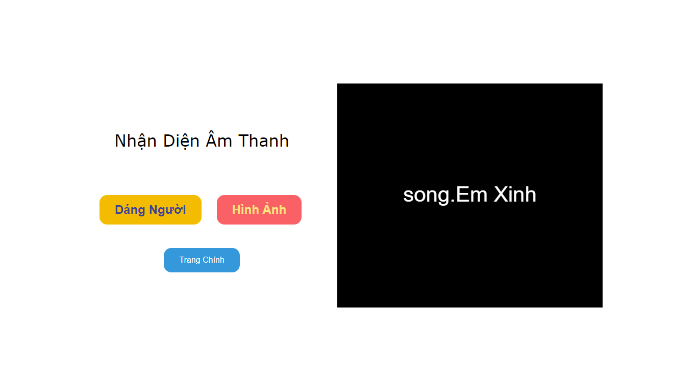
nhandangamthanh.html

Slide 17
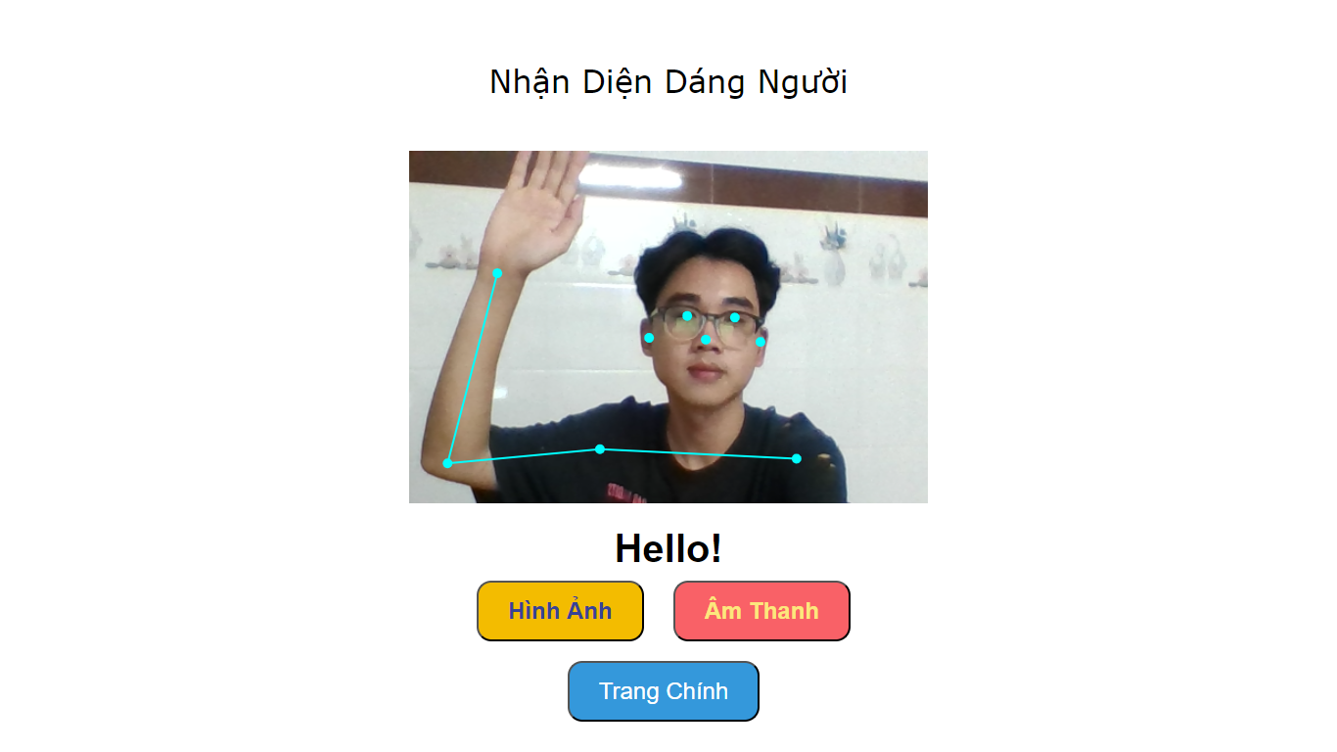
nhandangdangnguoi.html

Slide 18
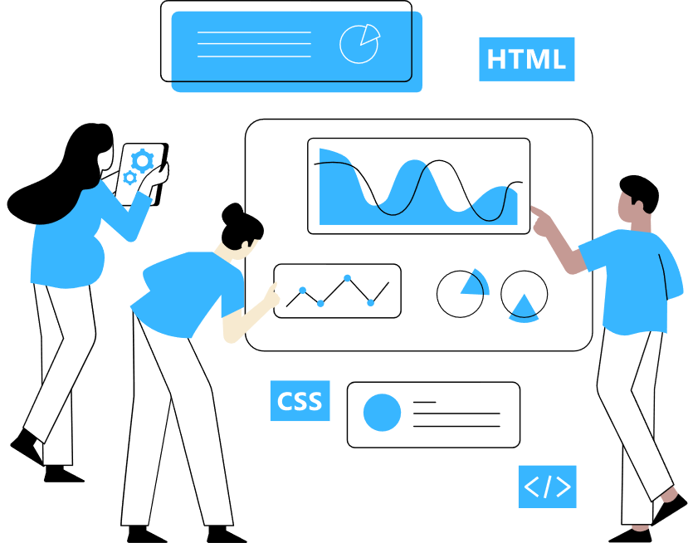
Kết luận và hướng phát triển
04.

Slide 19


Kết luận
Xây dựng thành công trang web có thể nhận diện được hình ảnh, âm thanh, dáng người từ mô hình huấn luyện của Teachable Machine.
Đã hoàn thành
Đáp ứng được các yêu cầu đề ra. Trang web có khả năng nhận diện với độ chính xác hơn 89%, giao diện thân thiện và dễ sử dụng.
Dữ liệu huấn luyện mô hình chưa đa dạng.
Chưa hoàn thành

Slide 20


Hướng phát triển
Phát triển ứng dụng trên di động với giao diện thân thiện với để cung cấp trải nghiệm nhận diện trên nền tảng di động.
Cập nhật lại mô hình nhận diện với đa dạng dữ liệu hơn.

Slide 21

THANK'S FOR WATCHING AND LISTENING
"Khám phá, sáng tạo và làm thay đổi thế giới thông qua công nghệ - bạn là lực lượng biến đổi, hãy tiếp tục đồng hành với sứ mệnh của mình!"

